Slide 1
ПРОЕКТИРОВАНИЕ БАЗ ДАННЫХ
ФИО преподавателя: Богомольная Г.В.
e-mail: bogomolnaya@mirea.ru
Online-edu.mirea.ru

Slide 2
Тема КОНЦЕПЦИЯ БАЗ ДАННЫХ
Online-edu.mirea.ru

Slide 3
План лекции
Реляционная модель данных
Реляционная алгебра

Slide 4
Реляционная модель данных
Реляционная БД - база данных, организованная в виде набора отношений ее компонентов.
Реляционная БД - связанная между собой совокупность таблиц, где:
таблица (отношение) - совокупность строк и столбцов;
строки (кортежи/записи) - экземпляры объекта, конкретное событие или явление;
столбцы (атрибуты / домены / поля) - признаки, характеристики, параметры объекта, события, явления.

Slide 5
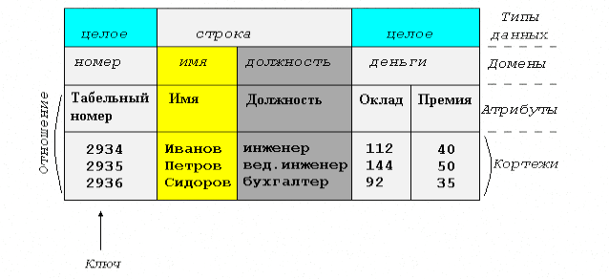
Базовые понятия реляционной модели данных

Slide 6
Реляционная модель данных
Свойства реляционных таблиц:
каждый элемент таблицы - один элемент данных;
все столбцы в таблице однородные, т.е. все элементы в столбце имеют одинаковый тип (числовой, символьный и т.д.) и длину;
каждый столбец имеет уникальное имя;
одинаковые строки в таблице отсутствуют;
порядок следования строк и столбцов может быть произвольным.
№ пропуска | ФИО | Должность | Отдел | Год рожд.
111222 | Иванов И.И. | нач. отдела | 122 | 1973
333444 | Петров П.П. | диспетчер | 122 | 1986
234567 | Сидоров С.С. | наладчик | 118 | 1991
101010 | Петраков А.И. | кладовщик | 118 | 1990
202020 | Мамукин М.М. | инженер | 196 | 1988

Slide 7
Реляционная модель данных
Пример реляционной таблицы
№ пропуска | ФИО | Должность | Отдел | Год рождения
111222 | Иванов И.И. | нач. отдела | 12 | 1973
333444 | Петров П.П. | диспетчер | 12 | 1986
234567 | Сидоров С.С. | инженер | 11 | 1991
101010 | Петраков А.И. | инженер | 11 | 1990
202020 | Мамукин М.М. | наладчик | 19 | 1988
Первичный ключ - поле или набор полей, однозначно идентифицирующий запись.
Первичный ключ – уникален и минимально достаточен.
Таблица после введения уникального поля
Код | № пропуска | ФИО | Должность | Отдел | Год рождения

Slide 8
Реляционная модель данных
Разновидности связей между таблицами БД
Отношение «один-ко-многим» - одной записи родительской таблицы может соответствовать несколько записей в дочерней таблице.

Slide 9
Реляционная модель данных
Разновидности связей между таблицами БД
Отношение «один-к-одному» - одной записи родительской таблицы соответствует одна запись в дочерней таблице.

Slide 10
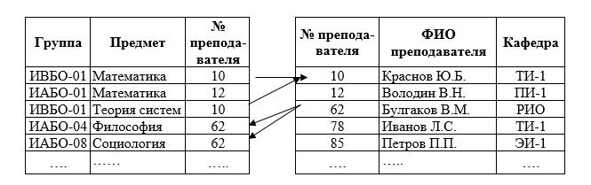
Реляционная модель данных
Разновидности связей между таблицами БД
Отношение «многие-ко-многим»:
записи в родительской таблице может соответствовать больше одной записи в дочерней таблице;
записи в дочерней таблице может соответствовать больше одной записи в родительской таблице.

Slide 11
Реляционная модель данных
Внешний ключ - поля связи дочерней таблицы.
Внешний ключ по составу полей должен совпадать с первичным ключом или с частью первичного ключа родительской таблицы.
PK
FK

Slide 12
Реляционная модель данных
Индексы и методы доступа
Индексы – это механизмы быстрого доступа к данным в таблицах БД.
Физическая структура таблицы
Порядковый № записи | Дата прихода товара | Наименование товара | Количество
1 | 10.01.2020 | Сахар | 10
2 | 12.01.2020 | Картофель | 50
3 | 12.01.2020 | Свекла | 20
4 | 14.01.2020 | Сахар | 50
5 | 14.01.2020 | Свекла | 10
6 | 16.01.2020 | Сливы | 4
Логическая структура индексов
По дате прихода товарa |  | По наименованию товара |  | По количеству
Дата прихода | № записи | Товар | № записи | Количество | № записи
10.01.2020 | 1 | Картофель | 2 | 4 | 6
12.01.2020 | 2 | Сахар | 1 | 10 | 1
12.01.2020 | 4 | Сахар | 4 | 10 | 5
14.01.2020 | 3 | Свекла | 3 | 20 | 3
14.01.2020 | 5 | Свекла | 5 | 50 | 2
16,01.2020 | 6 | Сливы | 6 | 50 | 4

Slide 13
Реляционная модель данных
Индексы и методы доступа
Последовательный метод доступа к данным в таблицах БД:
просматриваются все записи таблицы, от первой к последней.
Индексно-последовательный метод доступа к данным в таблицах БД:
поиск ведется по индексу, а не по самой таблице;
поиск в индексе начинается только с первой строки, удовлетворяющей, условию запроса или его части («прямой доступ»);
строки в индексе, начиная с такой записи, просматриваются последовательно.

Slide 14
Реляционная алгебра
Выражения реляционной алгебры определяются над отношениями реляционных БД, результатом вычисления также являются отношения.
Выражения реляционной алгебры строятся на основе алгебраических операций (высокого уровня) и имеют процедурную интерпретацию.
Основные операции реляционной алгебры делятся на два класса:
теоретико-множественные операции;
специальные реляционные операции.

Slide 15
Реляционная алгебра
Теоретико-множественные (традиционные ) операции:
объединение;
пересечение;
разность;
декартово произведение.
Операции объединения, пересечения и разности требуют от операндов совместимости по типу:
- каждое из них должно иметь одно и то же множество имен атрибутов;
- соответствующие атрибуты (с одинаковыми именами) должны быть определены на одном и том же домене.
Специальные реляционные операции:
выборка;
проекция;
естественное соединение;
деление.

Slide 16
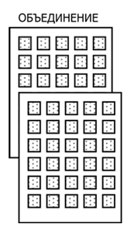
Реляционная алгебра
Операция объединение
Пусть заданы два отношения R1 = {r1}, R2 = {r2},
где r1 и r2 - соответственно кортежи отношений R1 и R2,
то объединение R3 =R1∪R2 = {r | r∈ R1∪ r∈ R2}.
где r - кортеж нового отношения,
∪ операция логического сложения "ИЛИ".

Slide 17
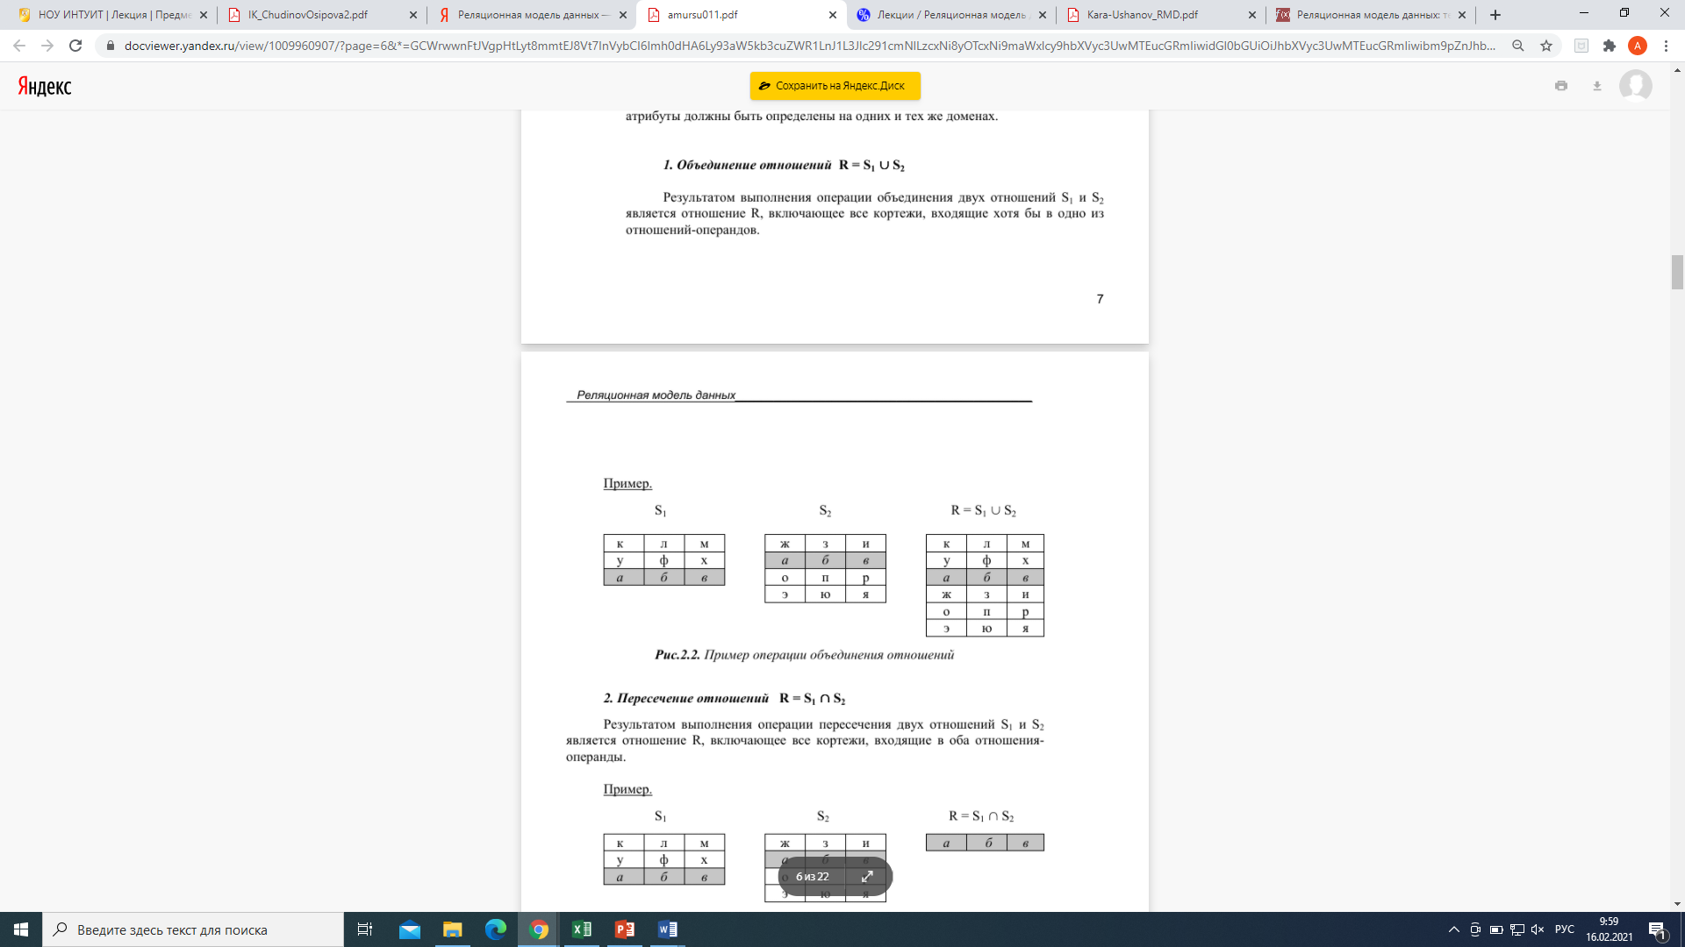
Реляционная алгебра
Пример операции объединение

Slide 18
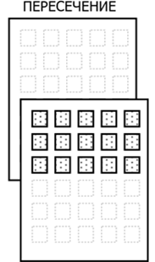
Реляционная алгебра
Операция пересечение
Пусть заданы два отношения R1 = {r1}, R2 = {r2},
где r1 и r2 - соответственно кортежи отношений R1 и R2,
то пересечение R3 = R1∩ R2 = {r | r∈ R1∩ r∈ R2},
где r - кортеж нового отношения,
∩ операция логического умножения "И".

Slide 19
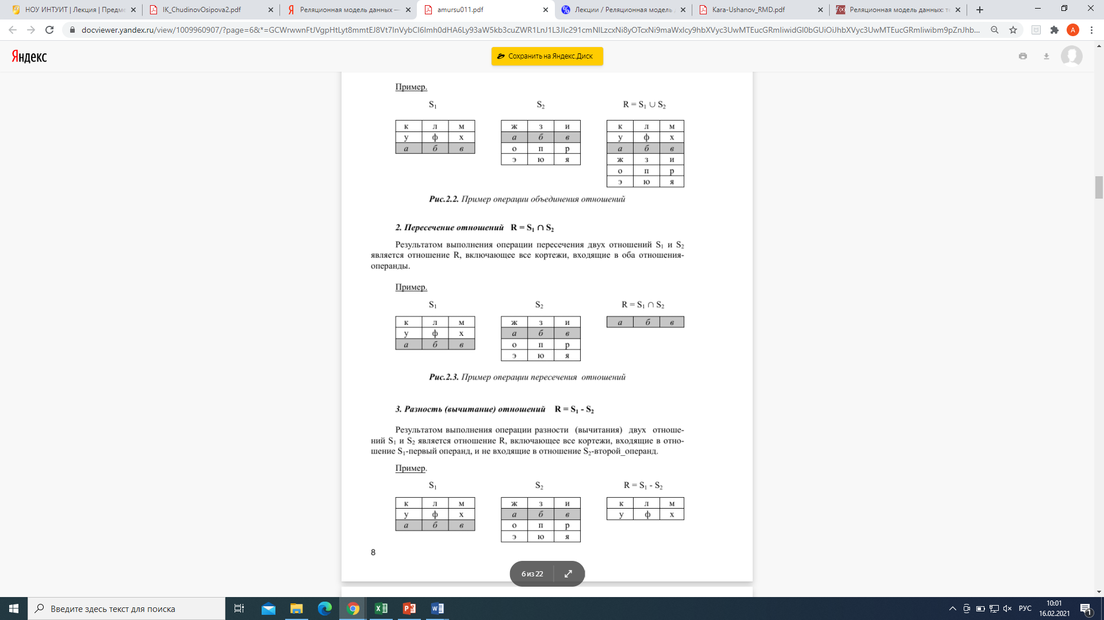
Реляционная алгебра
Пример операции пересечения

Slide 20
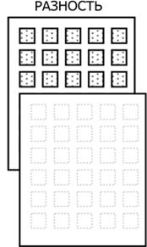
Реляционная алгебра
Операция разность
Пусть заданы два отношения R1 = {r1}, R2 = {r2},
где r1 и r2 - соответственно кортежи отношений R1 и R2,
то разность R3 = R1 \R2 = {r | r∈R1∩ r∉R2},
где r - кортеж нового отношения,
∩ операция логического умножения "И".

Slide 21
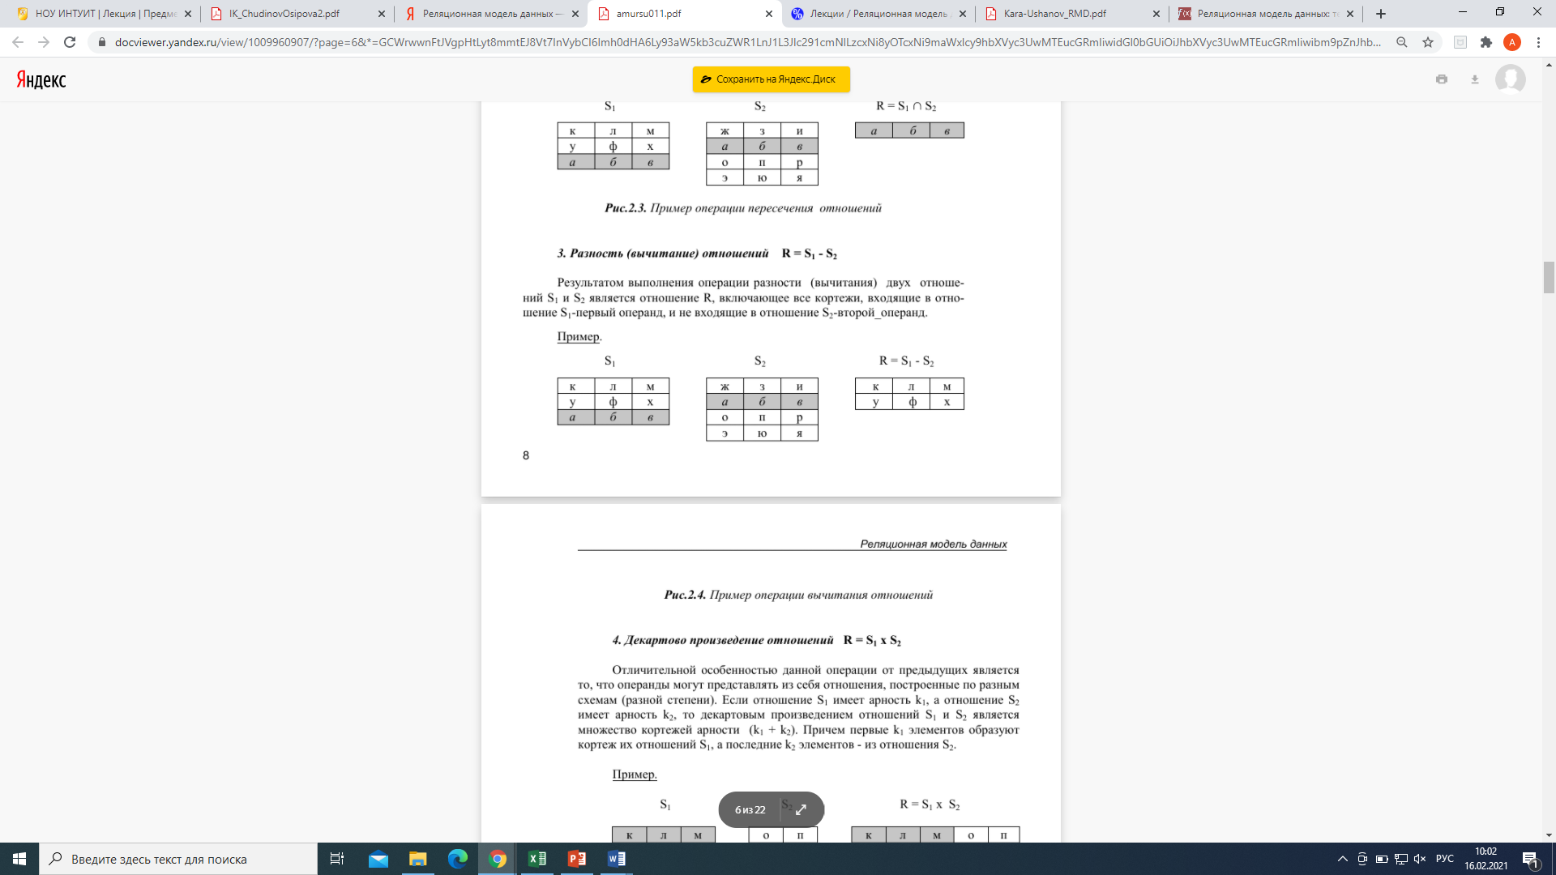
Реляционная алгебра
Пример операции разности

Slide 22
Реляционная алгебра
Операция декартово произведение
Декартовым произведением отношения R1 степени n со схемой R1 = (A1, A2, ..., An)
и отношения R2 степени m со схемой R2 = (B1, B2, ..., Bm) называется отношение R3 степени n+m со схемой R3 = (A1, A2, ..., An, B1, B2, ..., Bm), содержащее кортежи, полученные конкатенацией каждого кортежа r отношения R1 с каждым кортежем q отношения R2.
Пусть заданы два отношения R1 = {r}, R2 = {q }
где r и q - соответственно кортежи отношений R1 и R2,
то декартово произведение R3 = R1×R2= {(r, q) | r∈R1∩q∈R2}
где ∩ операция логического умножения "И".
Операция декартова произведения не накладывает условия эквивалентности на схемы исходных отношений и меняет степень результирующего отношения.

Slide 23
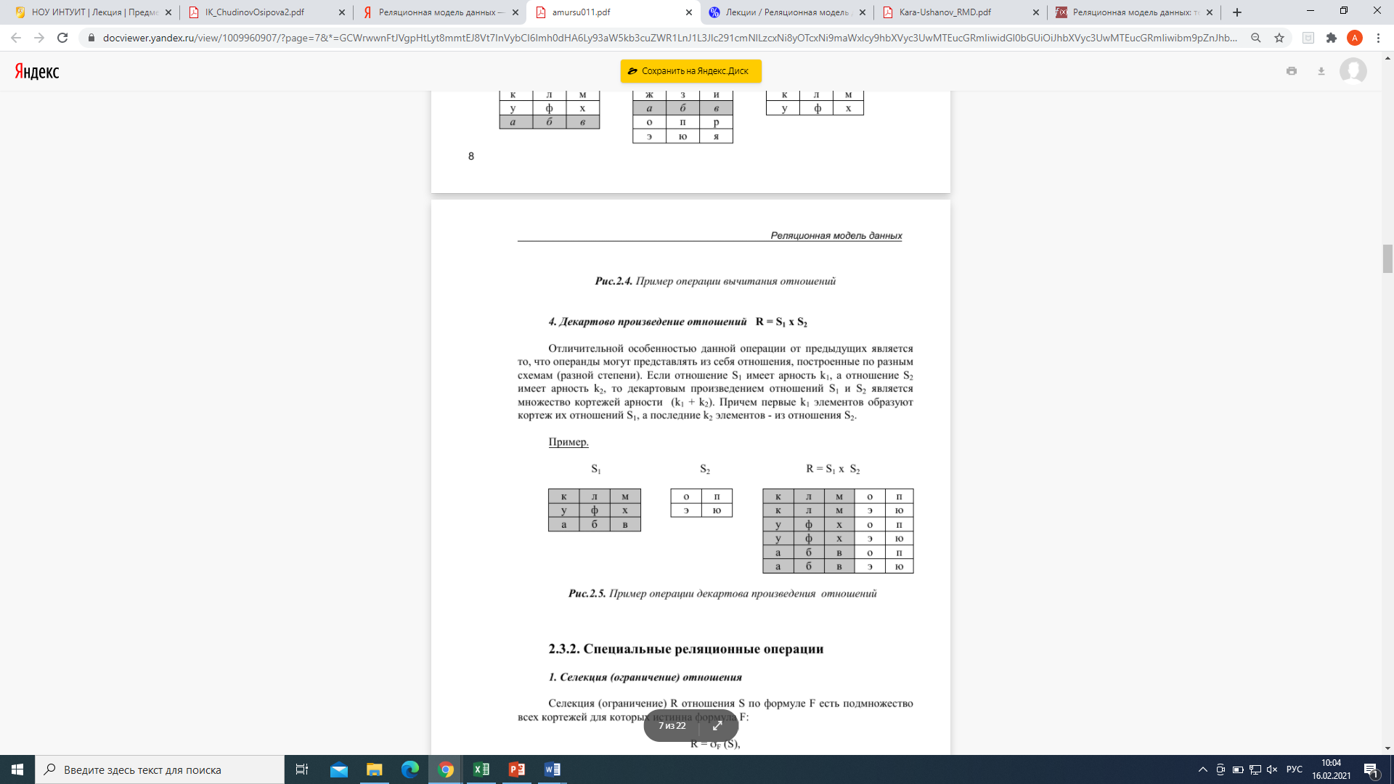
Реляционная алгебра
Пример операции декартово произведение

Slide 24
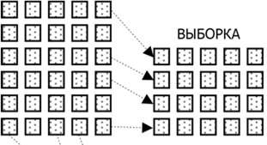
Реляционная алгебра
Операция выборка
θ - выборкой из отношения R1 по атрибутам Х и Y (R where X θ Y), где θ означает любой скалярный оператор сравнения (=, ≠, ≤, ≥), называется отношение R2, имеющее тот же заголовок, что и отношение R1, и тело, содержащее множество кортежей t отношения R1, для которых проверка условия Х θ Y дает значение истина.
Атрибуты X и Y должны быть определены на одном и том же домене, а оператор θ должен иметь смысл для этого домена.

Slide 25
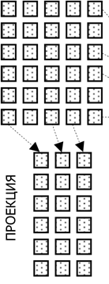
Реляционная алгебра
Операция проекция
Проекцией отношения R1 по атрибутам Х, Y,…,Z (R[X, Y,…Z]), где каждый из атрибутов принадлежит отношению R1, называется отношение R2 с заголовком {Х, Y,…,Z} и с телом, содержащим множество всех кортежей вида <Х:x, Y:y, ..., Z:z> таких, что в отношении R1 имеется кортеж, атрибут Х которого имеет значение x, атрибут Y имеет значение y, ..., атрибут Z имеет значение z.

Slide 26
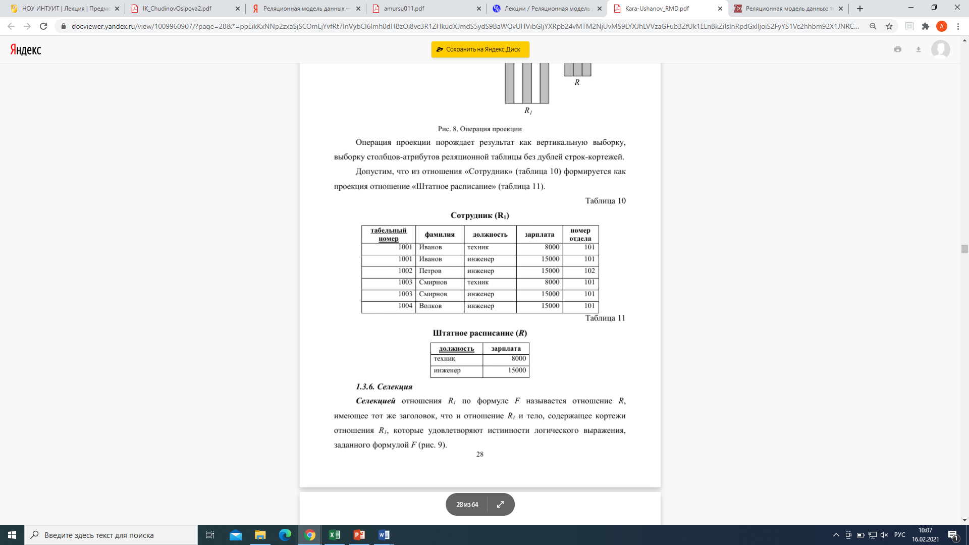
Реляционная алгебра
Пример операции проекция

Slide 27
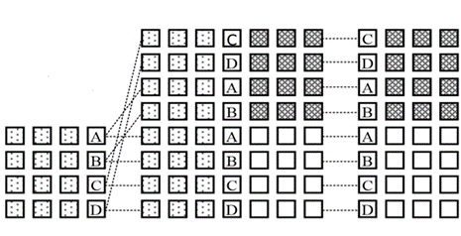
Реляционная алгебра
Операция естественное соединение
Естественным соединением (R1 JOIN R2) отношений R1 (X, Y) и R2 (Y, Z) называется отношение R3 с заголовком {Х, Y, Z} и с телом, содержащим множество кортежей вида <Х:x, Y:y, Z:z> таких, для которых в отношении R1 значение атрибута Х равно x, а значение атрибута Y равно y, и в отношении R2 значение атрибута Y равно y, а атрибута Z равно z.
Если отношения R1 и R2 не имеют общих атрибутов, то
R3=R1 JOIN R2 эквивалентно R3=R1×R2.

Slide 28
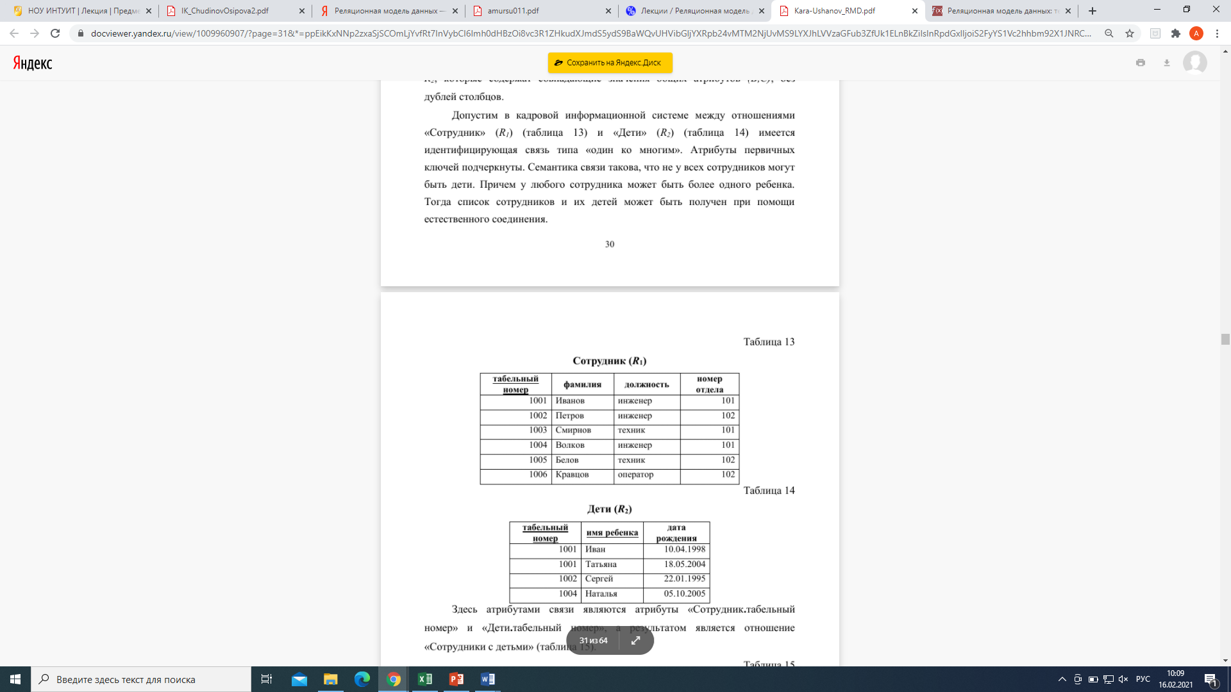
Реляционная алгебра
Операция естественное соединение

Slide 29
Реляционная алгебра
Операция соединение по условию (θ – соединение)
θ – соединением отношений R1 по атрибуту X с R2 по атрибуту Y называется результат вычисления выражения R3=(R1×R2) WHERE X θ Y,
где R3 с тем же заголовком, что и при декартовом произведении R1 и R2, и с телом, содержащим множество кортежей t ∈ R1×R2, таких что вычисление условия X θ Y дает значение истина.
Атрибуты X и Y должны быть определены на одном и том же домене, а оператор θ должен иметь смысл для этого домена.

Slide 30
Реляционная алгебра
Операция деления
Делением отношений R1(Х, Y) на R2(Y) R3=(R1/R2) называется отношение R3 с заголовком {X} и телом, содержащим множество всех кортежей {X:x}, таких что существует кортеж {X:x, Y:y}, который принадлежит отношению R1 для всех кортежей {Y:y}, принадлежащих R2.
S1 | P1
S1 | P2
S1 | P3
S1 | P4
S2 | P1
S2 | P2
S2 | P3
S2 | P4
S3 | P1
S3 | P2
/
P1
P2
P3
P4
=
S1
S2
У операции реляционного деления два операнда - бинарное и унарное отношения.

Slide 31
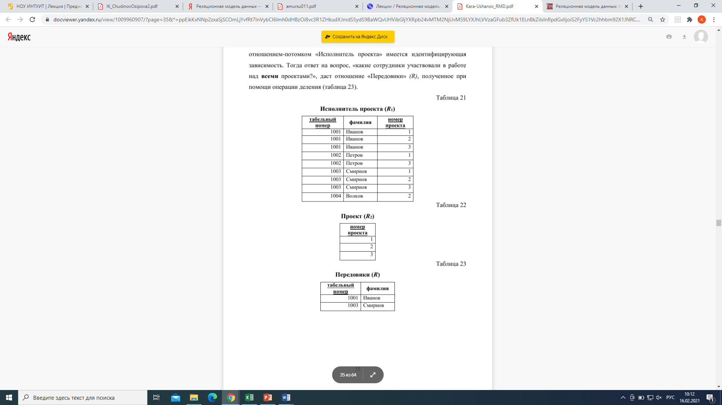
Реляционная алгебра
Операция деления

Slide 32
Спасибо за внимание!

